Slide 1



第五章
深度学习的深层网络
“鸥若教育”精品课系列
主讲人：XXX老师

Slide 2
知识点
理解一定范围内深层网络比浅层网络精度更强
理解神经网络的工作原理：前向传播过程、后向传播过程和梯度下降的过程
常见的网络参数有哪些，网络参数与超参数的区别
使用 PaddlePaddle搭建深层网络

Slide 3
目录
5.1 深层网络介绍
5.1.1 深度影响算法能力
5.1.2 网络演化过程与常用符号
5.2 传播过程
5.2.1 神经网络算法核心思想
5.2.2 深层网络前向传播过程
5.2.3 深层网络后向传播
5.3 网络的参数

Slide 4
5.1 深层网络介绍
5.1.1 神经网络算力和层级的关系
浅层神经网络的能力
浅层神经网络能够解决很多实际问题，但是由于其结构简单层数较少在处理复杂问题时的效果很难让人满意。
深度影响算法能力
浅层神经网络能够解决很多实际问题，但是由于其结构简单层数较少在处理复杂问题时的效果很难让人满意。
开发者通过不断增多层数来解决算法能力不足的问题。
随着深度的增加算法可以满足严格的工业级别的需求。
Notes:
深度影响算法能力
浅层神经网络能够解决很多实际问题，但是由于其结构简单层数较少在处理复杂问题时的效果很难让人满意。
开发者通过不断增多层数来解决算法能力不足的问题。
随着深度的增加算法可以满足严格的工业级别的需求，在某些场景下接近甚至超过人类的水平。
深度影响算法能力
浅层神经网络能够解决很多实际问题，但是由于其结构简单层数较少在处理复杂问题时的效果很难让人满意。开发者通过不断增多层数来解决算法能力不足的问题。随着深度的增加算法可以满足严格的工业级别的需求，在某些场景下接近甚至超过人类的水平。

Slide 5
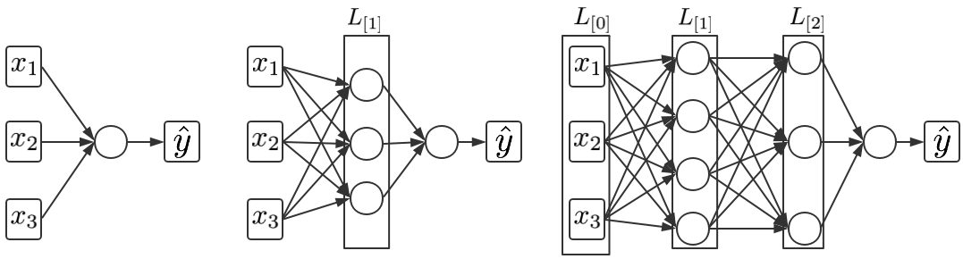
5.1 深层网络介绍
5.1.2 网络演化过程与常用符号
单层神经网络
两层神经网络
三层神经网络
Notes:
单层网络只有输入值（向量）和输出值（标量或者向量），如上页图所示。比单层网络复杂一点是浅层网络。除了输入与输出之外，浅层网络增加了隐藏层。隐藏层使网络的计算能力变得更强。
第一个出现的隐藏层记作L_{[1]}。第一个隐藏层之后是第二个隐藏层、第三个隐藏层等等依次类推。
网络的层数和网络的第一层这两个约定俗成的概念需要读者特别留意。
网络的层数指的是网络中输出和隐藏层的数量的总和，中间图所示是一个2层网络、右图是一个3层的网络。网络的第一层指的并不是输入层而是除了输入层之外的第一个层，例如左图第一层就是输出层（因为这是个单层网络）、右图第一层是L_{[1]}。特别的，为了统一的表述故意将成输入层命名为L_{[0]}如右边的图所示，有时也会将输入层命名为第0层。

Slide 6
5.1 深层网络介绍
5.1.2 网络层数演化过程与常用符号
单层网络只有输入值（向量）和输出值（标量或者向量）。
浅层网络，除了输入与输出之外，浅层网络增加了隐藏层。隐藏层使网络的计算能力变得更强。
第一个出现的隐藏层记作L_{[1]}。第一个隐藏层之后是第二个隐藏层、第三个隐藏层等等依次类推。
网络的层数和网络的第一层这两个约定俗成的概念需要读者特别留意。 网络的第一层指的并不是输入层而是除了输入层之外的第一个层，
上页途中最左边的图，第一层就是输出层（因为这是个单层网络）、右图第一层是L_{[1]}。
特别的，为了统一的表述故意将成输入层命名为L_{[0]}如右边的图所示，有时也会将输入层命名为第0层。
Notes:
单层网络只有输入值（向量）和输出值（标量或者向量），如上页图所示。比单层网络复杂一点是浅层网络。除了输入与输出之外，浅层网络增加了隐藏层。隐藏层使网络的计算能力变得更强。
第一个出现的隐藏层记作L_{[1]}。第一个隐藏层之后是第二个隐藏层、第三个隐藏层等等依次类推。
网络的层数和网络的第一层这两个约定俗成的概念需要读者特别留意。
网络的层数指的是网络中输出和隐藏层的数量的总和，中间图所示是一个2层网络、右图是一个3层的网络。网络的第一层指的并不是输入层而是除了输入层之外的第一个层，例如左图第一层就是输出层（因为这是个单层网络）、右图第一层是L_{[1]}。特别的，为了统一的表述故意将成输入层命名为L_{[0]}如右边的图所示，有时也会将输入层命名为第0层。

Slide 7
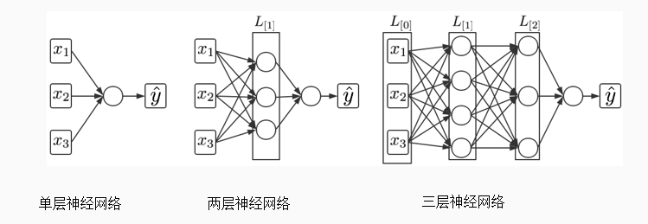
5.1 深层网络介绍
网络层级演化过程与常用符号
网络层级标记和公式做个总结：
节点：使用n^{[i]}来表示网络第i层的节点数量，比如第三个图（2个隐藏网络），L_{[1]}中有4个网络节点，L_{[2]}中有3个网络节点。例如n^{[1]}的值为4，n^{[2]}的值为3。输入层n^{[0]}的值为3（输入向量由3个分量组成）。
激活值：使用a^{[i]}来表示第i层激活函数的返回值， 即激活值（例如，a^{[1]}表示第一个隐藏层的激活值）。
中间结果：用z^{[i]}表示第i层的中间结果（即线性变换之后的结果），
激活函数：用g^{[i]}表示第i层的激活函数，于是这三个标记的关系公式如下所示:
Notes:
符号标记比较繁琐，为了帮助读者加强印象这里对标记和公式做个总结。比如第三个图（2个隐藏网络），L_{[1]}中有4个网络节点，L_{[2]}中有3个网络节点。使用n^{[i]}来表示网络第i层的节点数量，例如n^{[1]}的值为4，n^{[2]}的值为3。输入层n^{[0]}的值为3（输入向量由3个分量组成）。为了方便，使用a^{[i]}来表示第i层激活函数的返回值， 即激活值（例如，a^{[1]}表示第一个隐藏层的激活值）。此外，用z^{[i]}表示第i层的中间结果（即线性变换之后的结果），用g^{[i]}表示第i层的激活函数，于是这三个标记的关系公式如下所示:

Slide 8
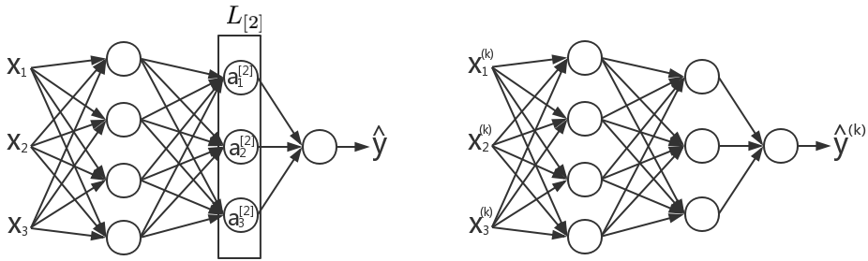
5.1 深层网络介绍
5.1.2 网络演化过程与常用符号
层单元：在已经确定了某一层的情况下，使用右下角标配合数字的方式来表示这一层中的某个单元。如左图所示，可以观察到第二个隐藏层中共有3个单元。
通常使用a表示该层计算后的激活值组成的向量。使用a^{[3]} 表示第二层的第一个元素的激活值， 用a^{[4]} 表示第二层的第二个元素的激活值。更一般的，使用a^{[j]} 表示第二层的第j个元素的激活值。

Slide 9
5.1 深层网络介绍
网络演化过程与常用符号
除了隐藏层使用上、下角标分别表示层和层内元素的方式，对于输入层和输出层也采用上、下角标的方式来表示某个样本和其对应的元素。
当只考虑单个输入样本x的时候，只需要关心这向量有几个分量，通过x的右下角标表示第i个分量，例如x₁表示第一个分量，x₂表示第二个分量。
实际开发中输入的样本有很多。为了区分多个样本向量和每个样本向量中的分量，使用右上角标配合圆括号的方式表示第k个样本向量，用右下角标表示第i个分量。与第k个输入对应的输出表示为 。

Slide 10
5.1 深层网络介绍
网络层级演化过程与常用符号
深层网络是在浅层网络的基础上发展而来的更加复杂的网络。随着层数的加深，深层网络的拟合能力越来越强。
事实上，浅层网络、深层网络是一个约定俗成的称呼，然而到底多少层是浅层，达到多少层之后算是深层网络并没有一个明确的阈值。
在实际应用中，需要建立的网络应该使用多少层是无法预先知晓的。通常的做法是由浅层网络开始尝试，观察运行结果，如果效果不佳就逐步加深网络，通过不断加深网络最终得到一个满意结果。网络演化过程与常用符号
Notes:
深层网络是在浅层网络的基础上发展而来的更加复杂的网络。随着层数的加深，深层网络的拟合能力越来越强。事实上，浅层网络、深层网络是一个约定俗成的称呼，然而到底多少层是浅层，达到多少层之后算是深层网络并没有一个明确的阈值。在实际应用中，我们建立的网络应该使用多少层是无法预先知晓的。通常的做法是由浅层网络开始尝试，观察运行结果，如果效果不佳就逐步加深网络，通过不断加深网络最终得到一个满意结果。网络演化过程与常用符号
深层网络是在浅层网络的基础上发展而来的更加复杂的网络。随着层数的加深，深层网络的拟合能力越来越强。事实上，浅层网络、深层网络是一个约定俗成的称呼，然而到底多少层是浅层，达到多少层之后算是深层网络并没有一个明确的阈值。在实际应用中，我们建立的网络应该使用多少层是无法预先知晓的。通常的做法是由浅层网络开始尝试，观察运行结果，如果效果不佳就逐步加深网络，通过不断加深网络最终得到一个满意结果。
深层网络是在浅层网络的基础上发展而来的更加复杂的网络。随着层数的加深，深层网络的拟合能力越来越强。事实上，浅层网络、深层网络是一个约定俗成的称呼，然而到底多少层是浅层，达到多少层之后算是深层网络并没有一个明确的阈值。在实际应用中，我们建立的网络应该使用多少层是无法预先知晓的。通常的做法是由浅层网络开始尝试，观察运行结果，如果效果不佳就逐步加深网络，通过不断加深网络最终得到一个满意结果。网络演化过程与常用符号
深层网络是在浅层网络的基础上发展而来的更加复杂的网络。随着层数的加深，深层网络的拟合能力越来越强。事实上，浅层网络、深层网络是一个约定俗成的称呼，然而到底多少层是浅层，达到多少层之后算是深层网络并没有一个明确的阈值。在实际应用中，我们建立的网络应该使用多少层是无法预先知晓的。通常的做法是由浅层网络开始尝试，观察运行结果，如果效果不佳就逐步加深网络，通过不断加深网络最终得到一个满意结果。

Slide 11
5.2 传播过程
神经网络算法核心思想-- 损失函数的优化问题
神经网络是一种机器学习算法，而机器学习算法基本思路用一句话概括就是：损失函数L的优化问题。
所谓的优化就不断的调整参数(w,b)使得损失函数的值尽可能的小。
调整参数的具体手段就是梯度下降算法。梯度下降算法是一个算法自我迭代的过程，迭代的结果就是最终逼近极小值点（公式如下所示，其中α表示学习率）。
在梯度下降算法中dw表示相对损失函数L关于参数w的偏导数（即 ），db表示对于损失函数L关于参数b的偏导数（即 ）。为了获得dw和db的具体值，需要神经网络依次经历前向传播过程和后向传播过程。

Slide 12
5.2 传播过程
神经网络算法核心思想
神经网络算法的核心三步是：前向传播、后向传播和梯度下降。
神经网络先要经历前向传播的过程，然后再经历后向传播的过程。前向传播的本质就是根据输入的样本向量x经过神经网络得出预测值的过程。
只有在前向传播得到了 之后，损失函数 才能计算。
而逆向传播的本质就是从最终输出的损失函数开始逆向回退，根据求导的链式法则最终求出所参数的偏导数的过程。下面由简单到复杂逐步推呈现出前向传播过程和后向传播的过程。

Slide 13
5.2 传播过程
深层网络前向传播过程
前向传播过程就是从输入向量开始顺着网络向后计算的过程（如图左所示）。从层的角度来看，前向传播就是将前一层的信息进行加工然后在传递给下一层。

Slide 14
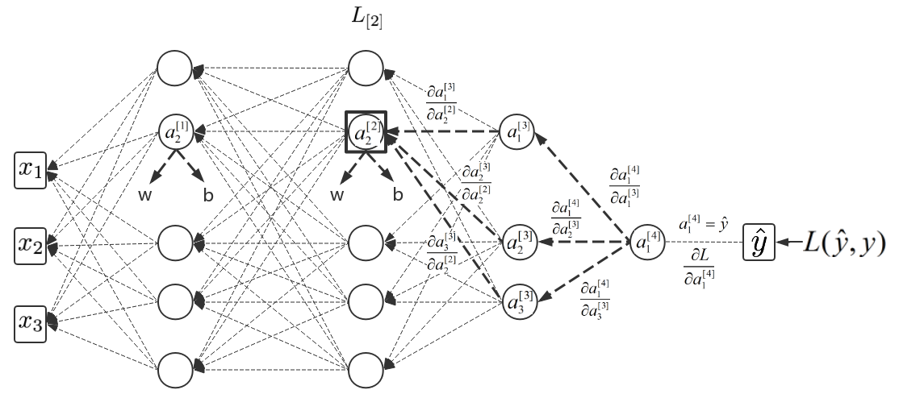
5.2 传播过程
5.2.2 深层网络后向传播
深层网络的后向传播
如图所示是一个多层神经网络的后向传播过程：

Slide 15
5.2 传播过程
5.2.2 深层网络后向传播
深层网络的后向传播
以L_{[2]}为例具体说明。在后向传播中L_{[2]}层的输入是L_{[3]}的输出（即 ），而L_{[2]}的输出是三个导数他们分别是 ， 和 ，其中 和 是算法真正想得到的输出（用于梯度下降算法），而 是为了帮助下一步的计算。

Slide 16
5.2 传播过程
深层网络后向传播
深层网络的后向传播
从网络中的节点单元角度来看，每个节点单元在后向传播过程中应该贡献出dw和db 。
接下来求得这两个值，求这两个值实质就是求复合函数的偏导数。以如图中黑色方框中的节点单元为例。如果将图视为一个有向图的话，从损失函数L出发的话有3条路径可以到 。
每条路径事实上都表示了一次使用链式法则求导的过程，而这3条路径最终是以求和的形式共同决定了 的偏导数。

Slide 17
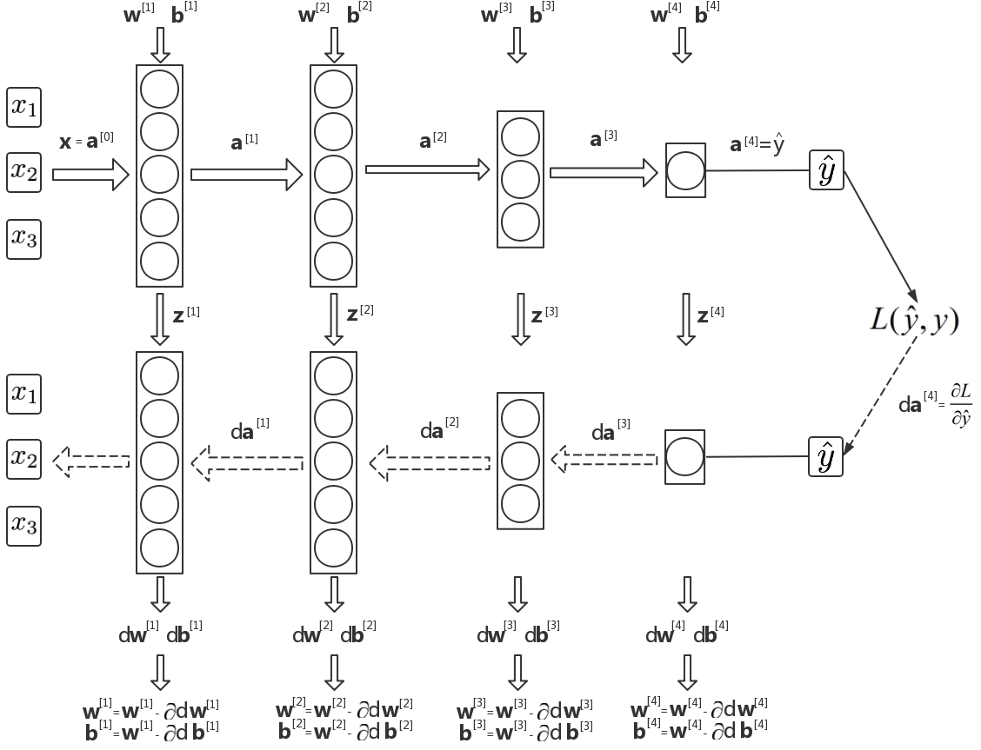
5.2 传播过程
传播过程总结

Slide 18
5.2 传播过程
传播过程总结
最后，从整个网络的角度来总结整个算法的运算的过程。整个训练过程如上图所示。众所周知所谓的训练就是在成千上万个变量中寻找最佳值的过程。这需要通过不断的尝试实现收敛，而最终获得理想的参数。在深度网络中，参数指的就是权重w和偏置b。图中上半部分描述了前向传播过程，其输入值是x向量。中间部分描述后向传播过程，其输入值是损失函数L。下半部分描述了梯度下降算式，反映的是多次迭代这个过程。最终训练的结果是找到最好的w和b。

Slide 19
5.3 网络的参数
网络的参数
对于机器学习来说有两个重要概念，参数和超参数（简称超参）。
参数是指在算法运行中，机器通过不断迭代不断修正最终稳定的值，也就是算法最终学会的值。超参是指开发者人为设定的值，一旦设定好之后算法在运行过程中就使用这个固定值。
对于神经网络来说，参数就是线性变换中的权重和偏置。
超参数的设置依赖经验。
到目前为止已经接触过的超参数有，学习率，算法迭代次数，隐藏层的层数，每层隐藏层中的单元数，每个单元使用的激活函数等。

Slide 20
5.3 网络的参数
网络的参数
超参的质量会影响算法的性能。
开发者只能在开发过程中不断的尝试进而寻找到当前场景和数据条件下最好的超参值。

Slide 21
谢谢！
Q&A

